Slide 2


















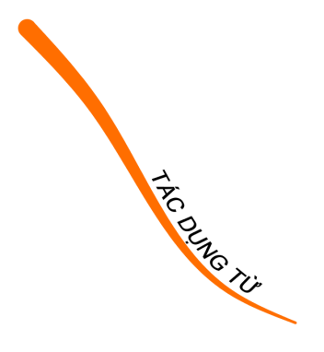




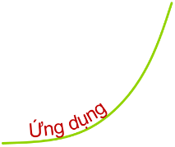




NỘI DUNG CẦN NHỚ
Cung cấp và duy trì dòng điện lâu dài cho thiết bị điện
Một só loại nguồn điện: Pin, ac quy, máy phát điện
Nguồn điện
Dòng điện chạy qua bóng đèn làm bóng phát sáng
Tài liệu được chia sẻ bởi Website VnTeach.Com
https://www.vnteach.com

